Slide 1
App de libros

Slide 2

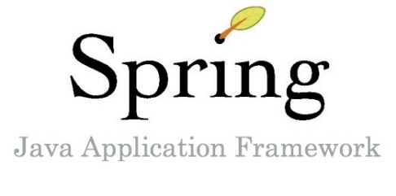
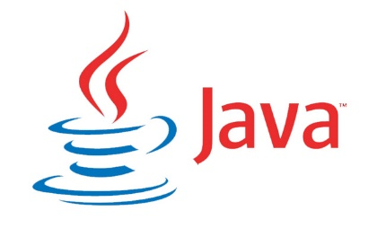

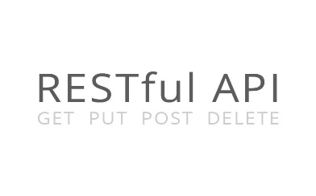



Esquema tecnológico
VISTA
CONTROLADOR
MODELO
PERSISTENCIA

Slide 3
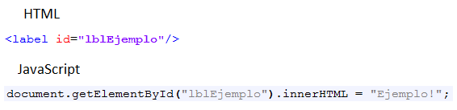
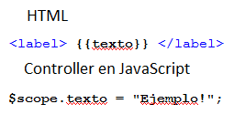
Vista
AngularJs
Un problema típico de hacer una aplicación de frontend con HTML + JavaScript, con o sin JQuery, es lo poco descriptivo que puede llegar a ser el formato HTML, sumado al acople necesario del JavaScript sobre el HTML (sus ids, componentes, etc…) para poder modificar el comportamiento y contenido del mismo.
Ante esta situación, se puede utilizar AngularJs como framework de control de la vista, para lograr hacer más descriptivo el código HTML gracias a las directivas de AngularJs, de una manera muy sencilla.
Ésto permite, además, separar la funcionalidad del markup del controlador implementado en JavaScript.
Sin AngularJs Con AngularJs

Slide 4
Vista
Bootstrap
El diseño de una aplicación frontend, además de la lógica y funcionalidad, debe contemplar la visualización del mismo. Esto a veces puede ser complicado de implementar, en un tiempo acotado de tiempo.
Además de poder llegar a dedicarle mucho tiempo al diseño de botones, campos de texto y demás, es probable que lograr que se vea bien sea necesario reestructurar partes del archivo HTML, lo cuál puede hacerlo menos legible.
Para resolver este problema utilizamos Bootstrap, un Framework que permite desarrollar la aplicación web de una manera mucho más rápida, intuitiva, sencilla y ¡adaptable! y que además permite poder hacer crecer y mejorar el diseño a medida que se va desarrollando la aplicación.
Como valor agregado, los componentes de Bootstrap son "responsive", lo que significa que se adaptan según las dimensiones de la pantalla del dispositivo, tanto en tamaño, ubicación y funcionamiento.

Slide 5
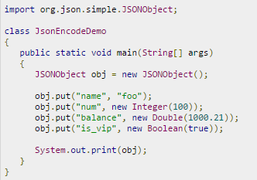
Control
JSON (JavaScript Object Notation)
JSON es una forma standard de describir objetos en una cadena de texto plano, de manera que su información pueda ser recuperada fácilmente utilizando un “parser”.
Java provee múltiples APIs que facilitan la conversión de “Plain Old Java Objects” (POJO) a JSON y viceversa, para que sea posible tanto enviar como recibir datos de la Web App.
JavaScript maneja JSON de forma nativa.

Slide 6
Control
REST (REpresentational State Transfer)
Es un estilo de arquitectura, no un protocolo.
Los recursos se acceden mediante URIs (Uniform Resource Identificator) y requests HTTP (GET, POST, PUT, DELETE).
El estado del cliente y la transacción se almacena del lado del cliente, el servidor no mantiene información de los clientes en memoria.
Pueden transferir información tanto en JSON como en XML.

Slide 7
Persistencia
Hibernate
Cuando queremos almacenar objetos en las bases de datos nos encontramos con varias limitaciónes: las bases de datos se basan en algebra relacional y el modelo de la aplicación esta orientado a objetos. Los frameworks de persistencia nos permiten programar con objetos complejos y encargarle a el, el trabajo de mapear los objetos en tablas para almacenarlos en una base de datos.
Hibernate permite trabajar de forma independiente del motor de base de datos implementado. Es decir, si se cambiara la base de datos utilizada solo basta con cambiar algunos parámetros en el archivo de configuración para que siga funcionando todo, sin alterar el código de la aplicación en sí.
Permite consultar la base de datos a través de clases, sin tener que escribir código SQL dentro de la aplicación JAVA.

Slide 8
Persistencia
MySQL
Base de datos relacional de código abierto compatible con JDBC.
Fue elegido principalmente porque es uno de los más utilizados en las universidades.

Slide 9
Ejemplo: Listar todos los libros
bookListCtrl.js
Get: /Tpl/rest/books
BookWS
findAllBooks()
BookService
findAll()
BookDAO
SELECT * FROM books
BASE DE DATOS
bookListPage.html

